Slide 1
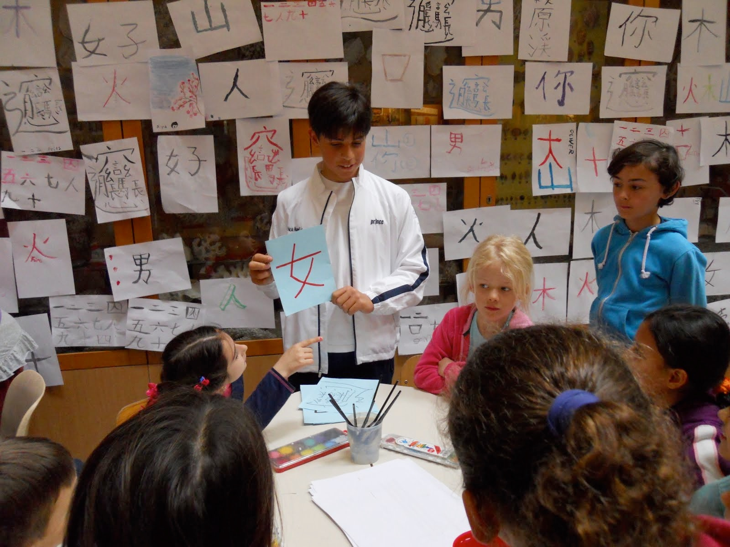
Tips and Tricks for Remembering Chinese characters

Slide 2
How do you teach writing in the Chinese language classroom?
Characters
Writing

Slide 3
高 高 高 高 高 高 高 高 高 高 高 高 高 高 高 高 高 高 高 高 高 高 高 高 高 高 高 高 高 高 高 高 高 高 高 高 高 高 高 高 高 高 高 高 高 高 高 高 高 高 高 高 高 高 高 高 高 高 高 高 高 高 高 高 高 高 高 高 高 高 高 高 高 高 高 高 高 高 高 高 高 高 高 高 高 高 高 高 高 高 高 高 高 高 高 高 高 高 高 高 高 高 高 高 高 高 高 高 高 高 高 高 高 高 高 高 高 高 高 高 高 高 高 高 高 高 高 高 高 高 高 高 高 高 高 高 高 高 高 高 高 高 高 高 高 高 高 高 高 高 高 高 高 高 高 高 高 高 高 高 高 高 高 高 高 高 高 高 高 高 高 高 高 高 高 高 高 高 高 高 高 高 高 高 高 高 高 高 高 高 高 高 高 高 高 高 高 高 高 高 高 高 高 高 高 高 高 高 高 高 高 高 高 高 高 高 高 高 高 高 高 高 高 高 高 高 高 高 高 高 高 高 高 高 高 高 高 高 高 高 高 高 高 高 高 高 高 高 高 高 高 高 高 高 高 高 高 高 高 高 高 高 高 高 高 高 高 高 高 高 高 高 高 高 高 高 高 高 高 高 高 高 高 高 高 高 高 高 高 高 高 高 高 高 高 高 高 高 高 高 高 高 高 高 高 高 高 高高 高 高 高 高 高 高 高 高 高 高 高 高 高 高 高 高 高 高 高 高 高 高高 高 高 高 高 高 高 高 高 高 高 高 高 高 高 高 高 高 高 高 高 高 高 高 高 高 高 高 高 高 高 高高 高 高 高 高 高 高 高 高 高 高 高 高 高高 高 高 高 高 高 高 高 高 高 高 高 高 高 高 高 高 高 高 高 高 高 高 高 高 高 高 高 高 高 高 高 高 高 高高 高 高 高 高 高 高 高 高 高 高 高 高 高 高 高 高 高 高 高 高 高 高 高 高 高 高 高 高 高 高 高 高 高 高 高 高 高 高 高 高 高 高 高 高 高高 高
Notes:
The writing of characters over and over again has always perplexed me.
I mean that is how I learnt in China, and of course people do learn that way....you are all a product of this system...am I right?

Slide 4
高 高 高 高 高 高 高 高 高 高 高 高 高 高 高 高 高 高 高 高 高 高 高 高 高 高 高 高 高 高 高 高 高 高 高 高 高 高 高 高 高 高 高 高 高 高 高 高 高 高 高 高 高 高 高 高 高 高 高 高 高 高 高 高 高 高 高 高 高 高 高 高 高 高 高 高 高 高 高 高 高 高 高 高 高 高 高 高 高 高 高 高 高 高 高 高 高 高 高 高 高 高 高 高 高 高 高 高 高 高 高 高 高 高 高 高 高 高 高 高 高 高 高 高 高 高 高 高 高 高 高 高 高 高 高 高 高 高 高 高 高 高 高 高 高 高 高 高 高 高 高 高 高 高 高 高 高 高 高 高 高 高 高 高 高 高 高 高 高 高 高 高 高 高 高 高 高 高 高 高 高 高 高 高 高 高 高 高 高 高 高 高 高 高 高 高 高 高 高 高 高 高 高 高 高 高 高 高 高 高 高 高 高 高 高 高 高 高 高 高 高 高 高 高 高 高 高 高 高 高 高 高 高 高 高 高 高 高 高 高 高 高 高 高 高 高 高 高 高 高 高 高 高 高 高 高 高 高 高 高 高 高 高 高 高 高 高 高 高 高 高 高 高 高 高 高 高 高 高 高 高 高 高 高 高 高 高 高 高 高 高 高 高 高 高 高 高 高 高 高 高 高 高 高 高 高 高 高高 高 高 高 高 高 高 高 高 高 高 高 高 高 高 高 高 高 高 高 高 高 高高 高 高 高 高 高 高 高 高 高 高 高 高 高 高 高 高 高 高 高 高 高 高 高 高 高 高 高 高 高 高 高高 高 高 高 高 高 高 高 高 高 高 高 高 高高 高 高 高 高 高 高 高 高 高 高 高 高 高 高 高 高 高 高 高 高 高 高 高 高 高 高 高 高 高 高 高 高 高 高高 高 高 高 高 高 高 高 高 高 高 高 高 高 高 高 高 高 高 高 高 高 高 高 高 高 高 高 高 高 高 高 高 高 高 高 高 高 高 高 高 高 高 高 高 高高 高
一遍一遍的写
Notes:
This learning relies on repetition and practice...and yes learning does occur...
BUT I was always aware that this type of learning DID NOT fit in with my pedagogy of learning Chinese.
I wrote characters while watching TV. I could even hold a phone conversation while writing characters.
And that bothered me.

Slide 5
高 高 高 高 高 高 高 高 高 高 高 高 高 高 高 高 高 高 高 高 高 高 高 高 高 高 高 高 高 高 高 高 高 高 高 高 高 高 高 高 高 高 高 高 高 高 高 高 高 高 高 高 高 高 高 高 高 高 高 高 高 高 高 高 高 高 高 高 高 高 高 高 高 高 高 高 高 高 高 高 高 高 高 高 高 高 高 高 高 高 高 高 高 高 高 高 高 高 高 高 高 高 高 高 高 高 高 高 高 高 高 高 高 高 高 高 高 高 高 高 高 高 高 高 高 高 高 高 高 高 高 高 高 高 高 高 高 高 高 高 高 高 高 高 高 高 高 高 高 高 高 高 高 高 高 高 高 高 高 高 高 高 高 高 高 高 高 高 高 高 高 高 高 高 高 高 高 高 高 高 高 高 高 高 高 高 高 高 高 高 高 高 高 高 高 高 高 高 高 高 高 高 高 高 高 高 高 高 高 高 高 高 高 高 高 高 高 高 高 高 高 高 高 高 高 高 高 高 高 高 高 高 高 高 高 高 高 高 高 高 高 高 高 高 高 高 高 高 高 高 高 高 高 高 高 高 高 高 高 高 高 高 高 高 高 高 高 高 高 高 高 高 高 高 高 高 高 高 高 高 高 高 高 高 高 高 高 高 高 高 高 高 高 高 高 高 高 高 高 高 高 高 高 高 高 高 高 高高 高 高 高 高 高 高 高 高 高 高 高 高 高 高 高 高 高 高 高 高 高 高高 高 高 高 高 高 高 高 高 高 高 高 高 高 高 高 高 高 高 高 高 高 高 高 高 高 高 高 高 高 高 高高 高 高 高 高 高 高 高 高 高 高 高 高 高高 高 高 高 高 高 高 高 高 高 高 高 高 高 高 高 高 高 高 高 高 高 高 高 高 高 高 高 高 高 高 高 高 高 高高 高 高 高 高 高 高 高 高 高 高 高 高 高 高 高 高 高 高 高 高 高 高 高 高 高 高 高 高 高 高 高 高 高 高 高 高 高 高 高 高 高 高 高 高 高高 高
又一遍
Notes:
Especially as a teacher...I want my students to be thinking...to be cognitively engaged...
And writing characters over and over again...did not seem to be the most effective way for students to learn. Sure the motivated learnt. The bright kids focused on the writing and they learnt.

Slide 6
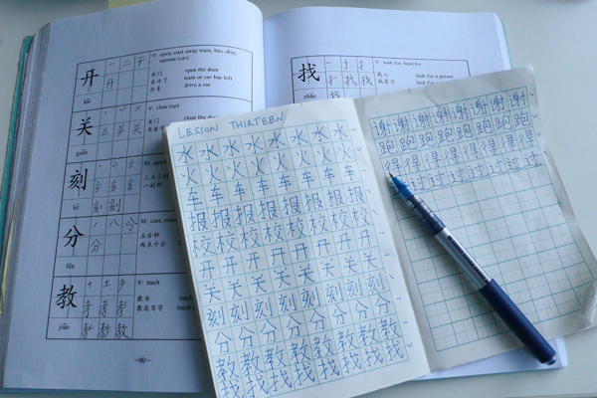
The traditional way
教汉字的传统方式

Slide 7
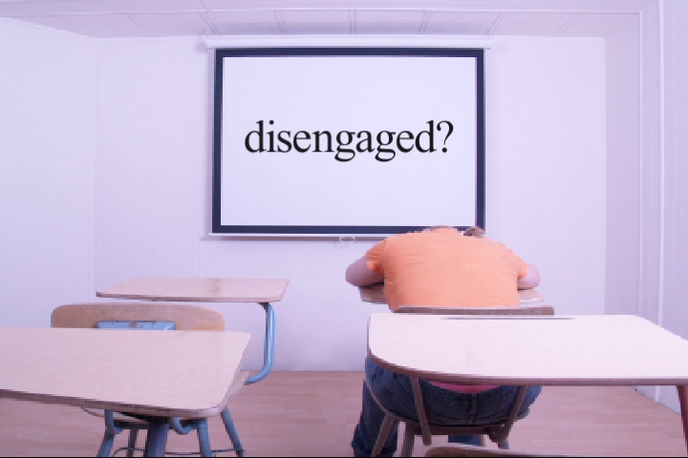
Brain was disengaged
大脑与汉字脱节。
Notes:
When I was learning characters, I didn’t have to think.

Slide 8
My hand was writing.
我的手在写。
No cognitive processes needed.
但是大脑并未认知这些汉字。

Slide 9
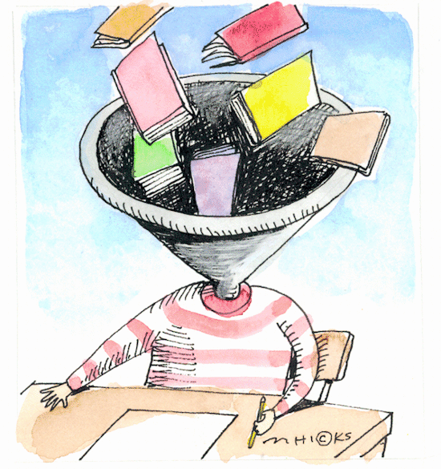
No Learning Autonomy
没有学习自主性
Notes:
My students relied completely on me to give them new characters.
There was no way a student could discover a character and go “Ah-huh”...that has the same component and if we put these together....
Students relied on me to feed them characters and they dutifully copied them until they were memorized.

Slide 10
No Understanding
不理解
Notes:
After a year of teaching this way. I knew what I had to do.
I wanted to pull back the mystery of Chinese characters. I wanted my students to have an understanding of characters.
I wanted them to THINK about characters.

Slide 11
Copy
模仿/复制
Write over and over
一遍一遍的写
Dictation
听写
Test
测试
Often Failure
通常失败

Slide 12
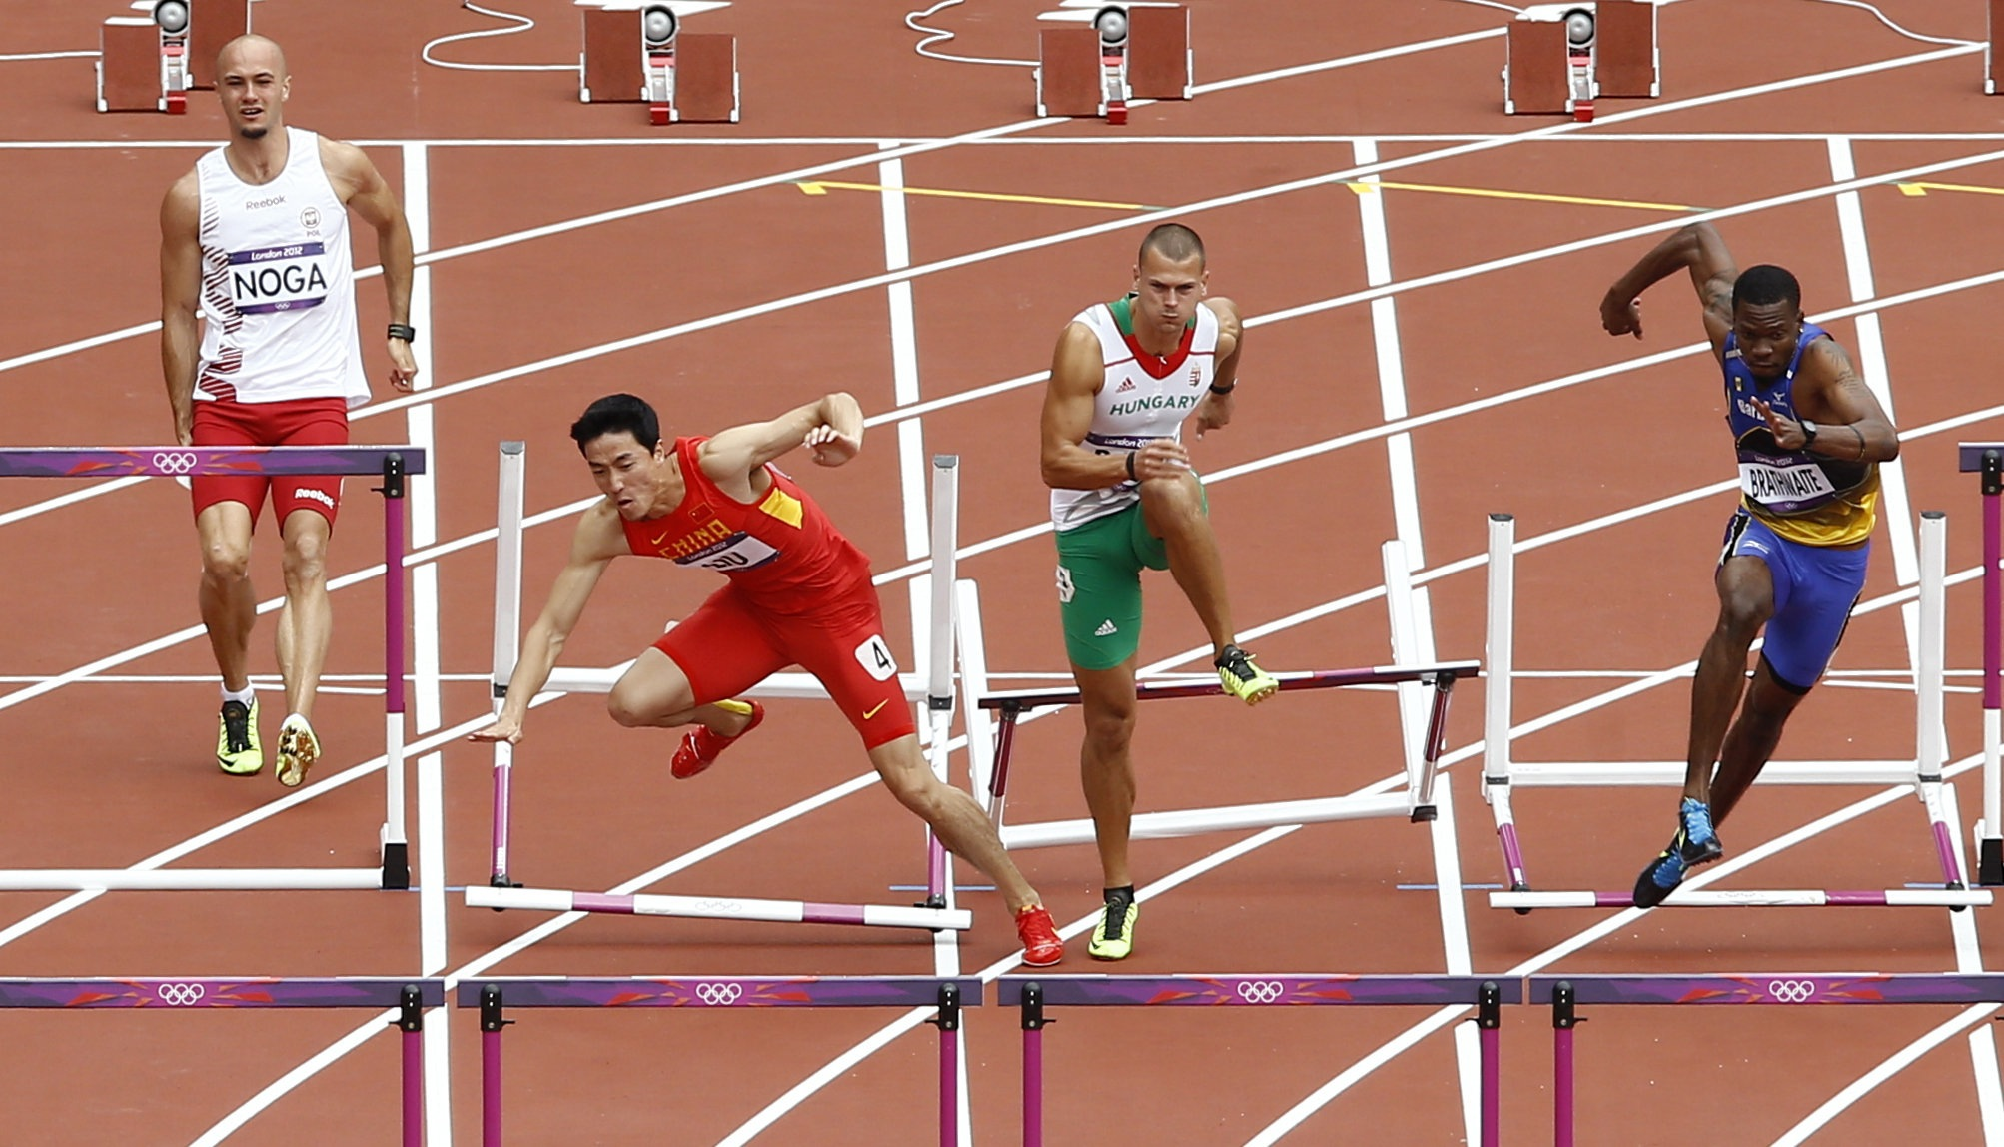
Very often, Chinese characters are the barrier to
successful Chinese language learning
汉字通常成为成功学习中文的阻碍。

Slide 13
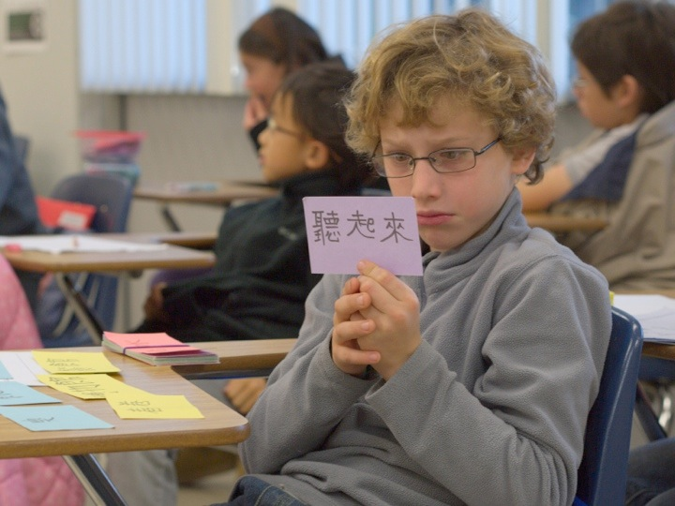
It is hard work, as is any learning, but I am going to give you the tools, and the secrets to help you understand Chinese characters.
和学习任何东西一样，学习汉字需要努力。
但是，我要给你工具和秘诀来帮助你理解汉字。
Notes:
And they can’t think about them, until we show them how.
I don’t know how many of you have actually thought about characters...what they are made of...what space they take up...how they are the same or different?

Slide 14
多说
speak a lot
多听
listen a lot
多读
read a lot

Slide 15
多说
speak a lot
多听
listen a lot
多理解
understand a lot

Slide 16
Before any characters are taught.....
教汉字的之前.......

Slide 17
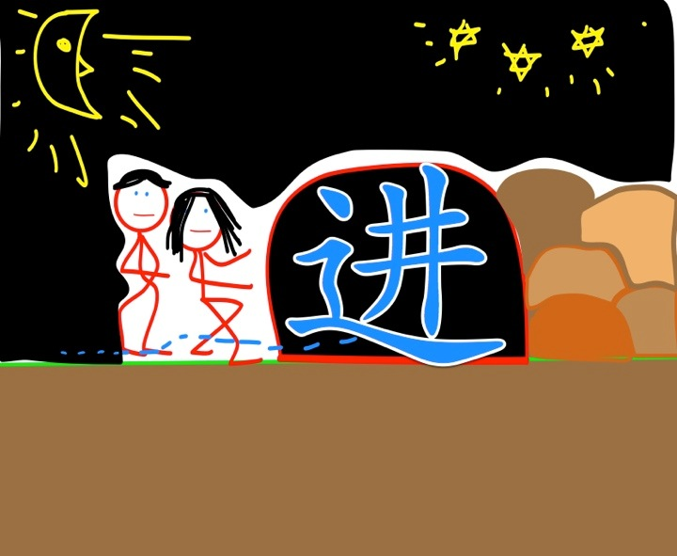
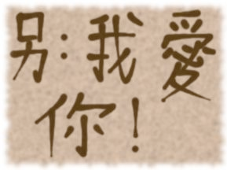
Space
Visual cues
拆分
你
形象提示
Purpose
含义
Building blocks
偏旁部首
Notes:
Give students the tools to be ACTIVE learners.

Slide 18
STAGE 1
第一步

Slide 19
Let students explore the square that
characters are in.
让学生探索在方块里的汉字

Slide 20
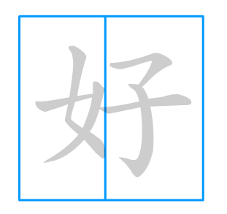
STAGE 1: Parts of the square
拆分方块
Notes:
So, my high school boys stopped writing characters for two months.
You might be thinking...wow...they must have been behind...
They were the best 2 months of my teaching...because I knew they would be able to handle a wider range of characters.
We want students to think about characters firstly.
I broke down the understanding of characters into various stages of learning.
I suspended my usual way..of writing everything we speak....most important.
I focused for 8 weeks on students becoming familiar with characters and building an understanding of how characters were made up.

Slide 21
他

Slide 22
是

Slide 23
没有

Slide 24
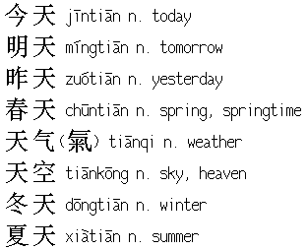
Do we give students a way of thinking about characters?
我们有没有给学生一种思考汉字的方法？

Slide 25
Notes:
When I give students a list of vocab. they become detectives and deconstruct characters.

Slide 27
会
爱
把
测
这
店
问
国
口
区

Slide 28
STAGE 2
第二步

Slide 29
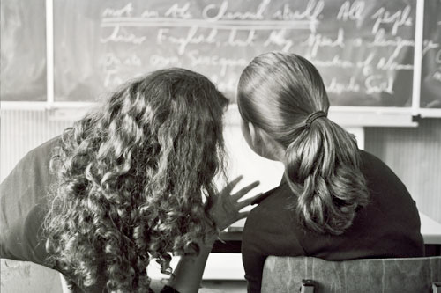
The SECRET of Chinese characters.
汉字的秘密

Slide 30
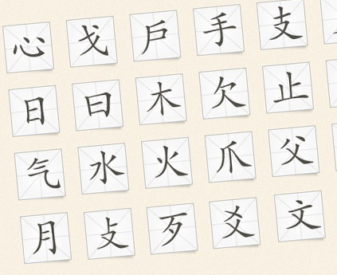
The Building Blocks
建筑积木或者中文偏旁部首
Notes:
About 25 building blocks a week.

Slide 31
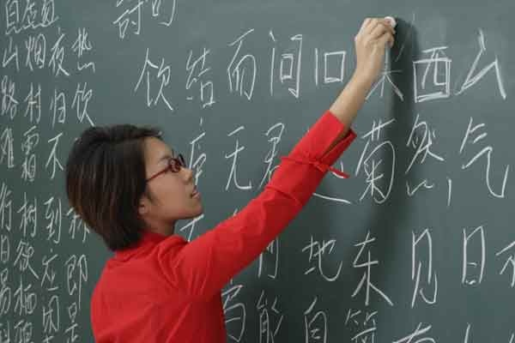

Slide 32
Make Students INSIDERS of Chinese characters
Ah hah!
让学生变成汉字的内行
Notes:
I wanted them to know why they were writing the characters...I wanted to give them a way to attack unknown characters. Deep thinking and understanding of what makes up characters.

Slide 33
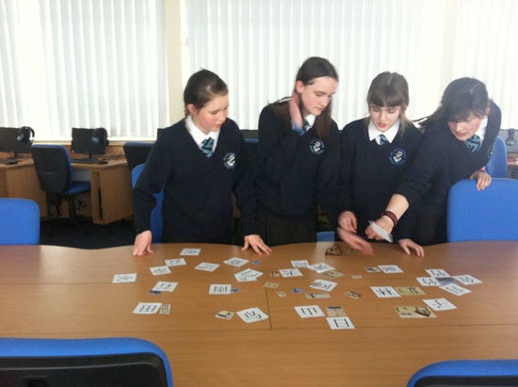
From Day 1, students are engaged in exploring characters using radicals.
从第一天开始，学生就很投入的探索汉字的部首。

Slide 34
Radicals are what unlock characters
部首是解锁汉字的钥匙
部首

Slide 35
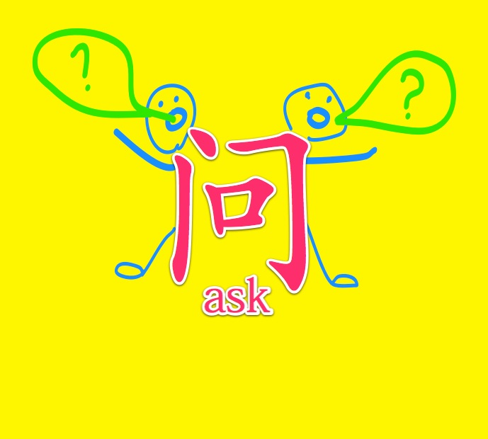
Radicals provide ‘hooks’ for memory
部首提供了和记忆的“连结点”
问

Slide 36
Learning Plan - Chinese Characters
汉字的学习规划

Slide 37
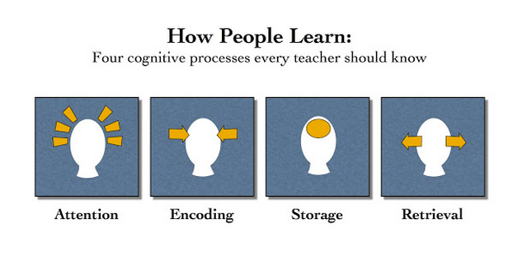
人们如何学习： - 每个教师都应该知道的四个认知过
Recall info. in response to a cue.
Curiosity
Motivation
Focus
Receive and process info.
Permanent record of info.
注意
好奇心
动力
专注
记忆
永久记忆信息
反馈
通过提示回忆起信息
理解
接收和处理信息

Slide 39
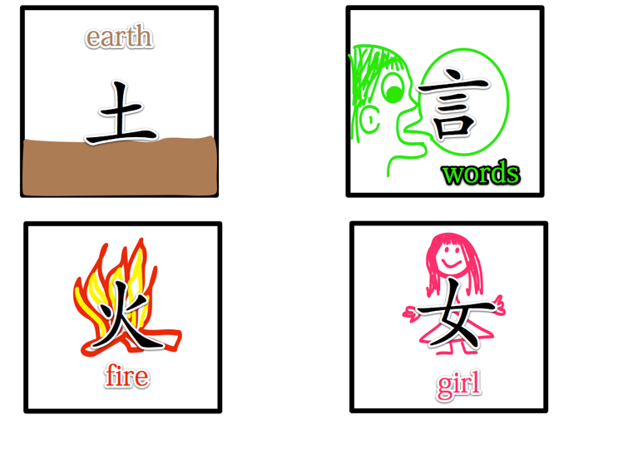
Train the brain to see patterns and connections.
训练一种能发现模式和联系的思维方式
Notes:
This is not a token lesson on this looks like fire...this looks like girl..etc.,
This is seeing the radicals inside characters and understanding how they are made up.

Slide 40
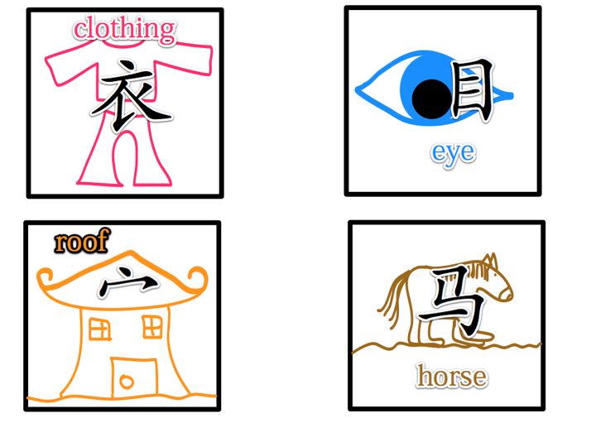
Connections strengthens memory
联系强化记忆

Slide 41
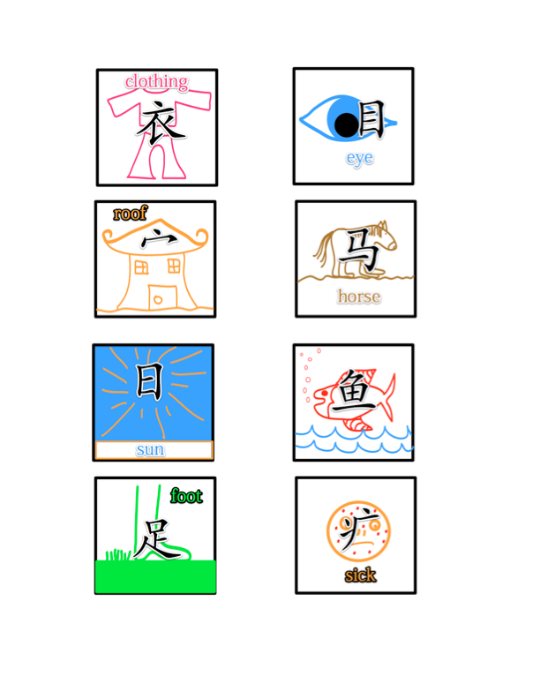
Intensity influences memory
强度影响记忆

Slide 42
Students need to connect characters to visual memory
学生需要把汉字和视觉记忆连结起来。

Slide 43
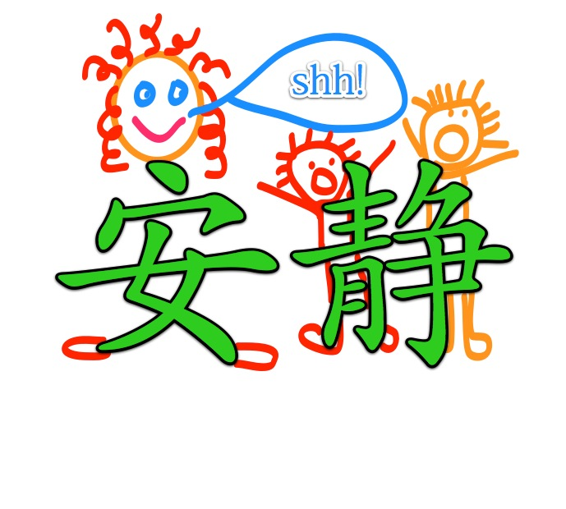

Slide 45
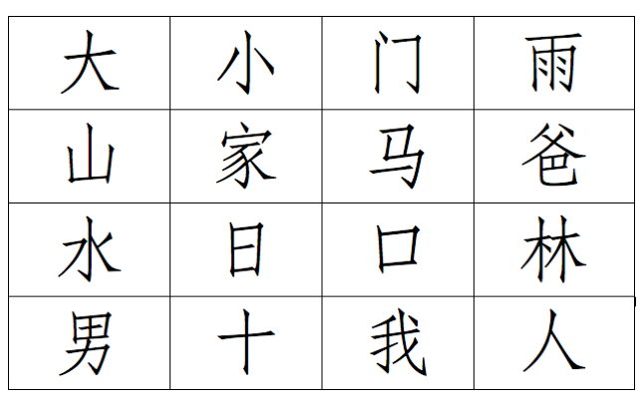
Encourage imagination and ‘picture seeing’
鼓励学生用自己想象力看到图片
Notes:
In the first lesson I teach 20 Chinese characters and I insist they draw over the characters.
In their brain they need to connect the meaning with the shape of the characters.
You can begin with radicals and move out from there.

Slide 46
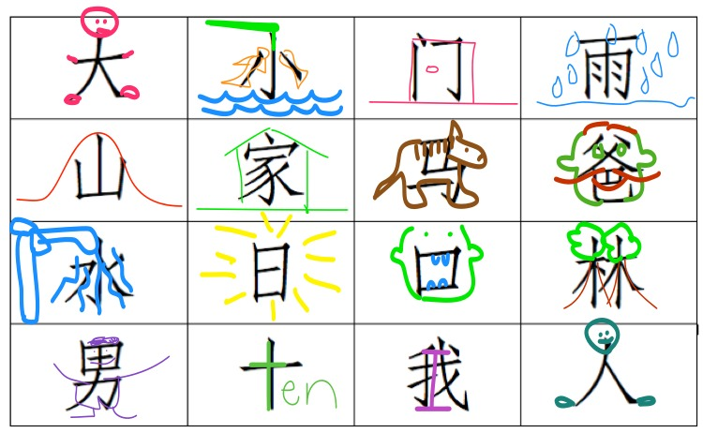

Slide 47
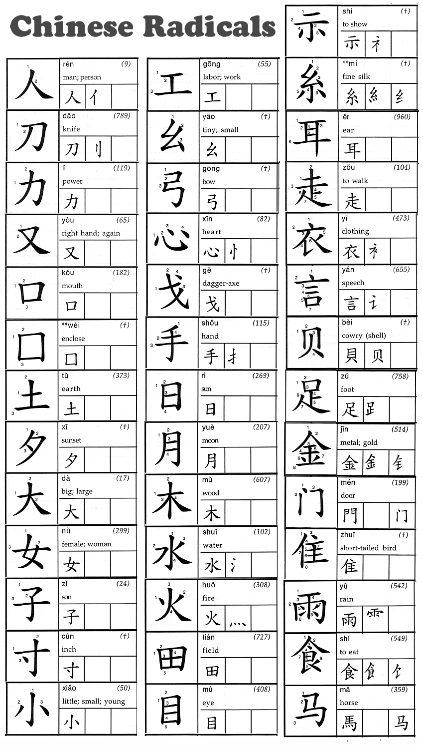

Slide 48
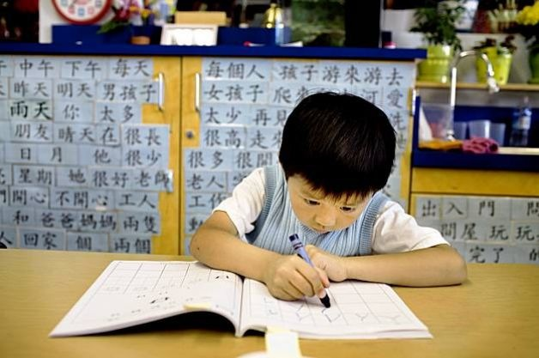
Passive Learning 被动学习
My School - New words
Go 去
Classroom 教 室
Office 办公室
Sports field 运动场
Library 图书馆
Assembly hall 礼堂
Dining hall 食堂
Toilet 洗手间
Copy the words and remember them.
复写汉字，记住！
Notes:
复制的话，记住他们

Slide 49
Active Learning- 主动学习
My School - New words
去 : 土,厶 earth / private
教 室 : 孝,攵 obedience /
办公室 : 力,八, 八,厶, 宀,至
运动场 : 辶,云, 云,力,
图书馆 : 囗,冬, 饣,官
礼堂 :龸,口,土
食堂 : 食, 龸,口,土
洗手间: 氵,先, 手, 门,日
Identify the Building Blocks (Radicals)
识别偏旁部首
Notes:
This is a major shift from the traditional way. This gives the power to the students and make them active learners.

Slide 50
I know 耳 is ear.
I can see heart 心
I wonder why 王 is there?
Allow guessing
允许猜猜看

Slide 51
